Slide 1
实验二 窗口、控件及基本绘图实验
通信1602 郝浩

Slide 2
实验目的：
初步掌握窗口组建的创建、布局方法
理解Qt的绘图系统和坐标系统
正确处理鼠标事件
掌握使用Qpainter实现二维图形绘制的基本方法
实验软件：
Qt5.9.6

Slide 3
实验任务：
编写一个具备基本绘图功能的简单绘图程序
用户可以选择不同画笔进行绘制
用户也可以选择不同形状绘制
添加功能：
添加绘制菱形的功能
用户可以选择电脑上的照片显示在绘图区
用户可对在绘图区显示的图片进行绘图

Slide 4
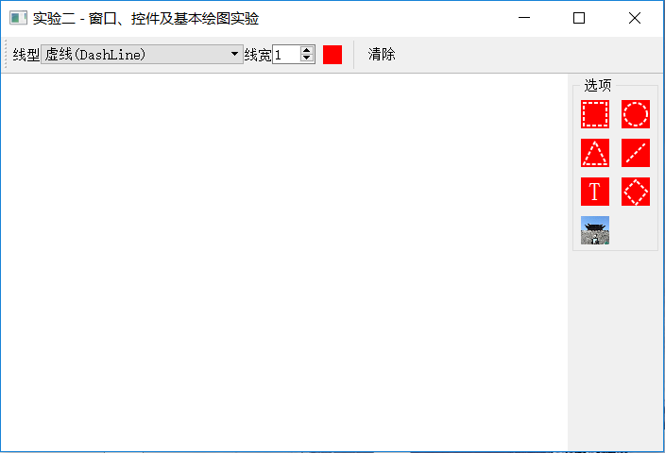
一、界面布局
画笔样式、颜色选择区
绘图区
功能、形状选择区

Slide 5
二、设计思路
QMainWindow
QFrame
QWidget
Mainwindow
主窗口
CenterFrame
容器窗口
DrawWidget
绘图区域窗口
负责工具栏菜单等窗口控件的创建
包含一个功能区和一个绘图区
处理绘图任务

Slide 6
三、绘图实现
选择想要绘制的图形
信号响应槽函数
设置绘制图形的类型
鼠标按下
鼠标松开
利用update函数更新图像
Pixmap中绘制图像
产生绘图区域
程序中改变pixmap内容，并在paintEvent中进行绘制。

Slide 7
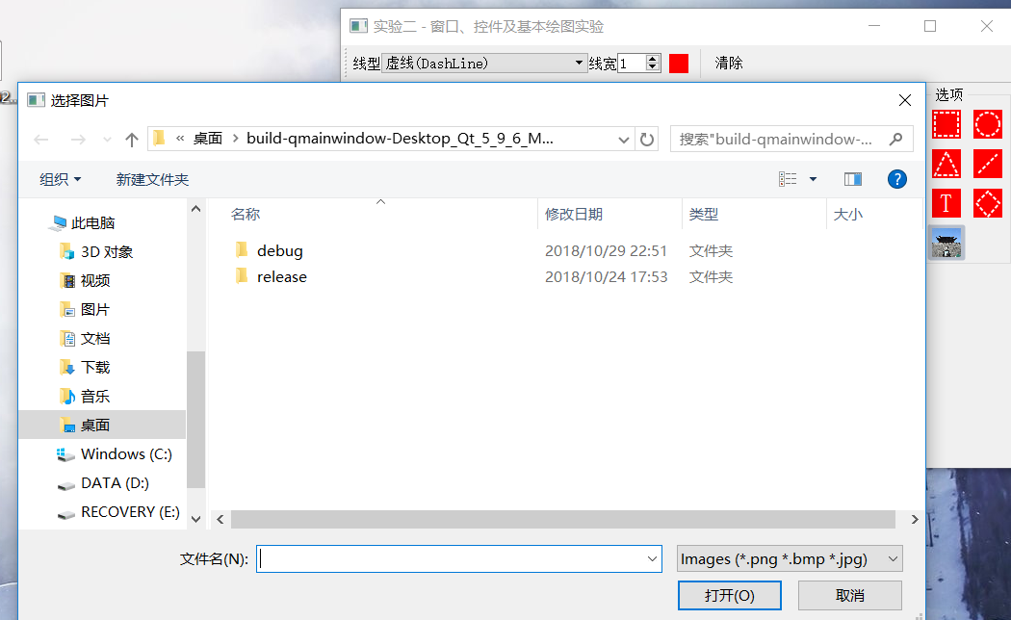
四、添加功能
①在右侧添加“选择图片”按钮
即在centerframe类中添加图片按钮
② 在DrawWidget类中使用getOpenFileName函数获取文件目录
③在CenterFrame类中添有filename字符串记录文件目录
QString filename=QFileDialog::getOpenFileName(this,tr("选择图片"),"",tr("Images (*.png *.bmp *.jpg)"))
iconImage.load(filename);

Slide 8
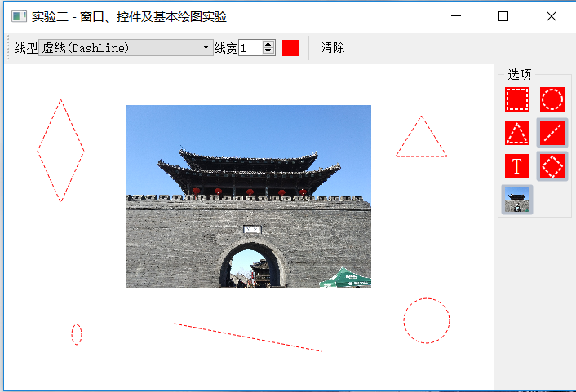
五、完整功能图

Slide 9
谢谢观看！

